Slide 1

اسم المقرر
مبادىء الرياضيات (1)
د.أسامة حنفي محمود
الأستاذ المشارك بقسم الأساليب الكمية
جامعة الملك فيصل
عمادة التعلم الإلكتروني والتعليم عن بعد
1

Slide 2
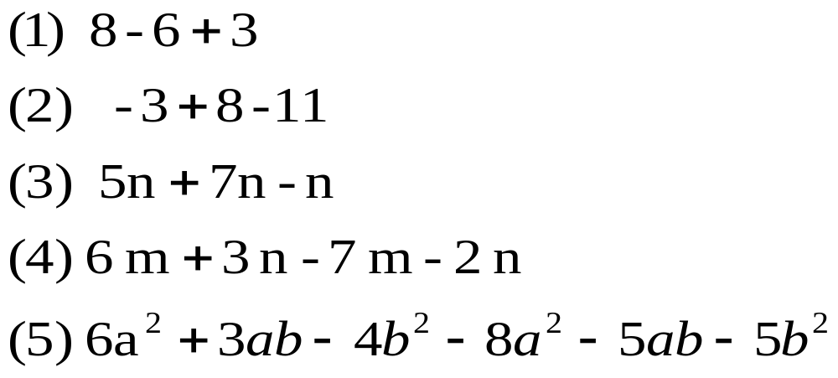
تمارين
اولاً- أوجد ناتج العمليات التالية:

Slide 3
تمارين
ثانياً- أوجد حاصل جمع المقادير الجبرية التالية:

Slide 5
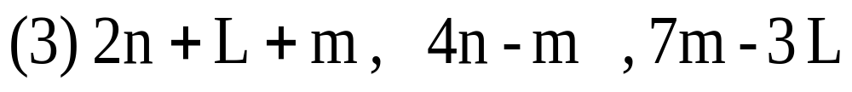

Slide 6
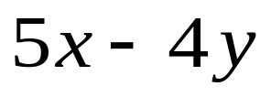
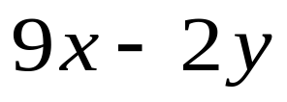


تمارين
ثالثاً- أوجد ناتج العمليات التالية:
(1) أطرح من
(2) أطرح من

Slide 7
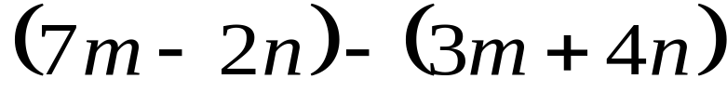
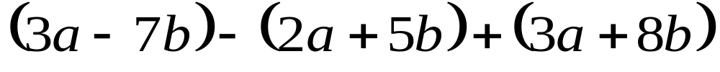
(3)
(4)

Slide 8
المحاضرة الثانية
ضرب المقادير الجبرية

Slide 9
ضرب المقادير الجبرية
عملية الضرب تعرف حسابياً على أنها عدد مرات تكرار الجمع لعدد معين.
فمثلاً
عند ضرب المقادير الجبرية لابد من مراعاة قاعدة الإشارات كما فى الجدول التالى:
+ | × | + | = | +
+ | × | - | = | -
- | × | + | = | -
- | × | - | = | +

Slide 10
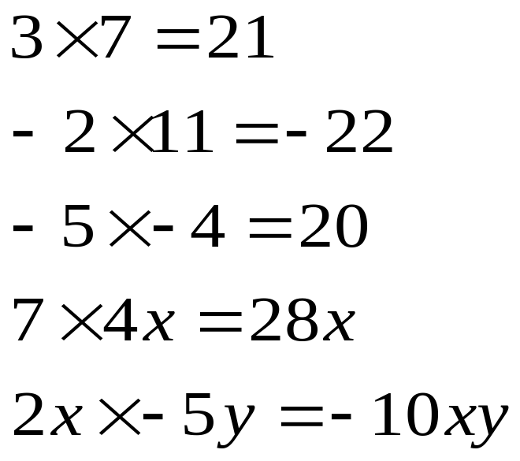



أى أنه إذا اتحدت الإشارات تكون الإشارة " + " أما إذا اختلفت الإشارات تكون "– ”
مثال:
نلاحظ أن هى نفسها وهى إيضاً

Slide 11
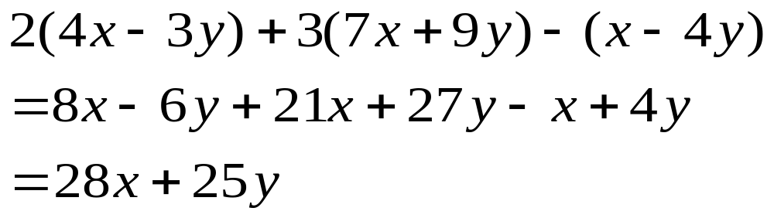
مثال:
أوجد ناتج ؟
الحل:

Slide 12
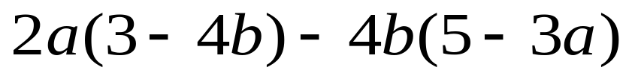
مثال:
أوجد ناتج ؟
الحل:

Slide 13
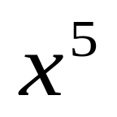
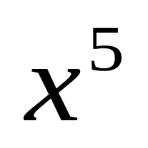
أس
أساس
قاعدة هامة:
إذا اتحدت الأساسات فأنة عند الضرب تجمع الأساس
مثال : إذا كان المقدار فأن

Slide 14
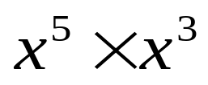
مثال:
أوجد ناتج ؟
الحل:

Slide 15
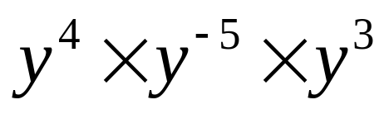
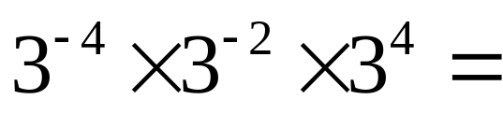
مثال:
أوجد ناتج ؟
الحل:
مثال : أوجد ناتج

Slide 16
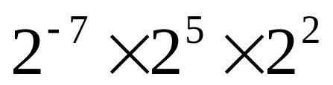
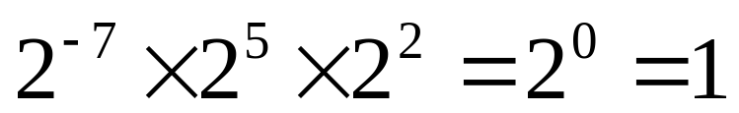
قاعدة هامة:
أى مقدار أس صفر = 1
مثال:
أوجد ناتج ؟
الحل:

Slide 17
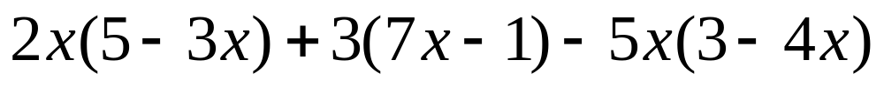
مثال:
أوجد ناتج ؟
الحل:

Slide 18
مثال:
أوجد ناتج ؟
الحل:

Slide 19
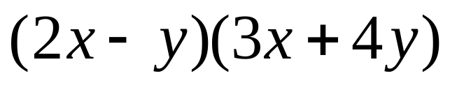
مثال:
أوجد ناتج ؟
الحل:

Slide 20
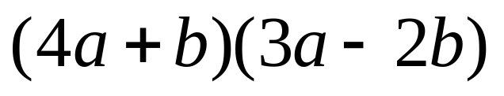
مثال:
أوجد ناتج ؟
الحل:

Slide 21
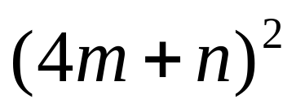
مثال:
أوجد ناتج ؟
الحل:
فى التمرين السابق كان من الممكن إيجاد الناتج مباشرة بتطبيق القاعدة التالية:
الحل = مربع المقدار الأول + 2× الأول × الثانى + مربع الثانى

Slide 22
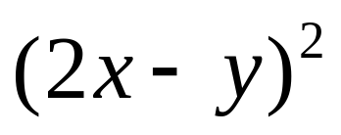
مثال :
أوجد ناتج ؟
الحل:

Slide 23
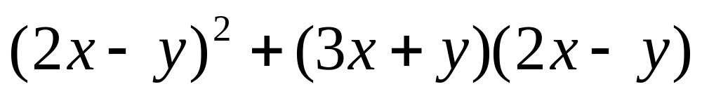
مثال:
أوجد ناتج ؟
الحل:

Slide 24
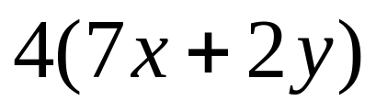
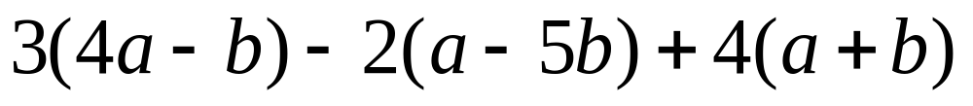
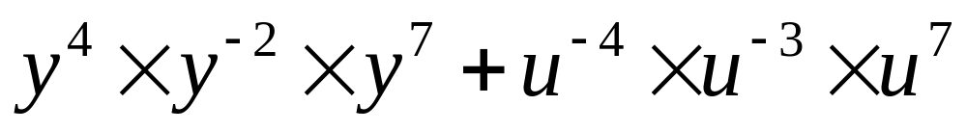
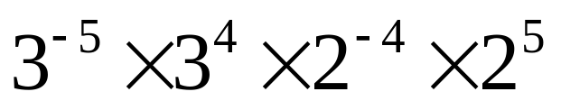
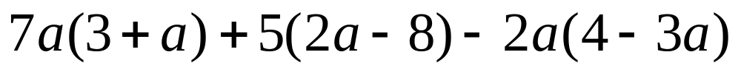
تمارين
اولاً- أوجد ناتج ما يلى:

Slide 25
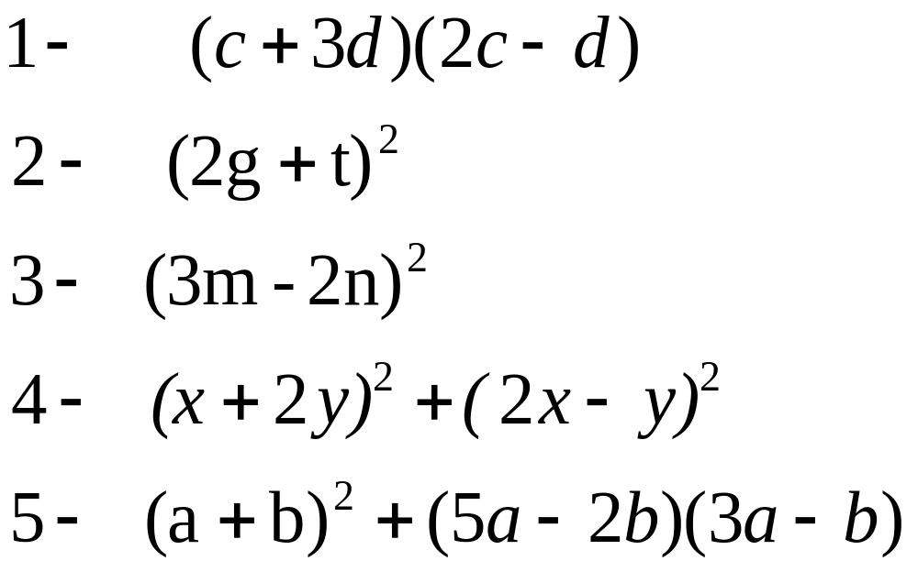
تمارين
ثانياً- اوجد ناتج:

Slide 26

بحمد الله

